Slide 1
SE01.0 软件及其特点

Slide 2
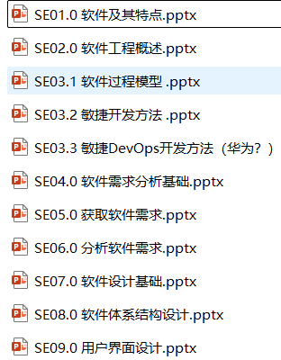
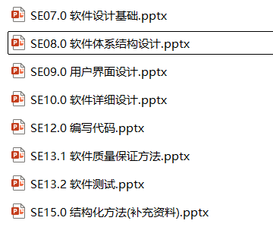

Slide 3
内容
软件
软件的概念、特点、组成及生命周期
开源软件
开源软件实践，托管平台和社区，开源许可证
软件质量
软件质量要素及模型
软件特征的变化
地位、运行环境、形态、复杂性

Slide 4
1.1 何为软件?
软件是指在计算机系统的支持下，能够完成特定功能与性能的程序、数据和相关文档
文档
代码
数据
软件制品
(Software Artifact)
+
+
从开发的角度看软件

Slide 5
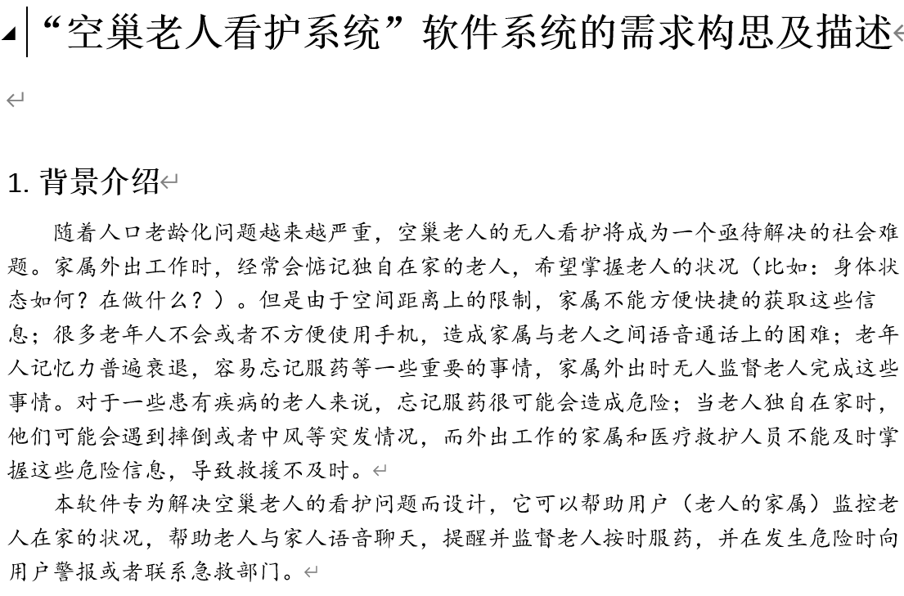
何为文档?
记录软件开发活动和阶段性成果、软件配置及变更的阐述性资料
定义和理解软件
记录软件开发成果
辅助不同人员间的交流
阐述性资料
软件需求文档
软件设计文档
软件测试文档
软件用户手册
……

Slide 6

为什么需要文档?
原因
软件开发牵涉编程之外的多方面工作
任何事都记在脑子里，记不住
任何事都放在脑子里，理不清
任何事都存在脑子里，讲不明
编写文档目的
阐述清楚：内容、逻辑性、条理性
发现问题：完整、一致、矛盾
开展交流：便于各种人员的交流
促进管理: 管理软件开发成果

Slide 7
何为数据？
数据是程序的加工处理对象和结果
需要处理哪些数据
如何来获得这些数据
如何来表示这些数据
如何来存储和检索数据
如何来传输数据
数据形式
用户、订单、交易、日志数据
数据处理
表示、获取、存储、检索、分析

Slide 8
从开发者的角度看软件的构成
可执行部分
不可执行部分
数据
数据
程序
文档
文档

Slide 9
一些常见的软件术语
CBD基于构件的开发 CBSE基于构件的软件工程
DO面向数字信息
DFD数据流程图
DEV 开发
FO面向事实
IPO输入输出过程 IDE集成开发环境
IT集成测试
OO面向对象 OOSE面向对象软件工程
OMG对象管理组织 OOSD面向对象的软件开发方法 OOA面向对象分析 OOD面向对象设计 OOP面向对象编程
PO面向过程 Prototyping Method原型模型 Program Flow Chart项目流程图 PAD问题分析图 PSE编程支持环境
ROI投资回报率
SE 软件工程
Structured Developing Method
结构化开发方法 SDE软件开发环境 Software Development Method
软件开发方法 SRS软件规格说明书 SA结构化分析方法 STD系统流程图 SD结构设计
spec 按特定标准设计并制造
ST系统测试
SIT系统集成测试
Transformational Model
变换模型
UML统一建模语言 UT单元测试
UAT验收测试

Slide 10
软件开发的再认识
开发具有一定规模和复杂性的软件系统与编写一个简单的程序不一样
建设简单平房 vs 建设高楼大厦
挖一条小沟 vs 建设一条南水北调渠道
软件的规模和复杂性意味着要采用行之有效的方法—工程方法

Slide 11

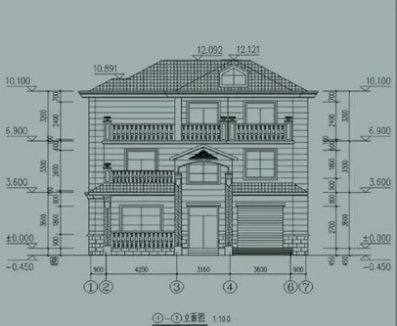
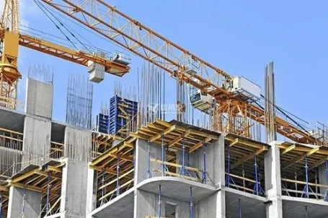
软件开发需要经历的步骤
分析
软件
需求
设计
软件
系统
编写
程序
代码
应用软件
文档
数据
代码
不可或缺、相互依存
了解需求
设计图纸
进场施工

Slide 12
软件生命周期
从提出开发开始到开发出系统、运行维护以及最终退役的全过程

Slide 13
1.4 软件特点
逻辑性
逻辑产品，思维活动（而非物理活动）的结果、不会磨损和老化
设计开发
是设计开发而成的，不是生产制造而成的
易变性
需求经常变、难以把控，影响软件的制品即开发过程
复杂性
规模大：代码行、模块、接入人员、进程、数据等数量非常大
运行复杂：状态很难追踪和复现
缺陷的隐蔽性
缺陷隐藏在逻辑代码中，不像硬件系统那样直观显现，很难被人们所发现和排除

Slide 14
软件的分类
类别 | 服务对象 | 软件的功能 | 发挥的作用
应用软件 | 行业和领域应用的用户 | 为特定行业和领域问题解决提供基于软件解决方案，创新应用领域的问题解决模式 | 提供更为便捷、快速、高效的服务
系统软件 | 各类应用软件 | 为应用软件运行和维护提供基础设施和服务，如加载、通讯、互操作、管理等 | 作为应用软件的运行环境
支撑软件 | 软件开发者和维护者 | 为软件系统的开发和维护提供自动和半自动的支持 | 提高软件开发效率和质量

Slide 15
内容
软件
软件的概念、特点、组成及生命周期
开源软件
开源软件实践，托管平台和社区，开源许可证
软件质量
软件质量要素及模型
当前软件特征的变化
地位、运行环境、形态、复杂性

Slide 16
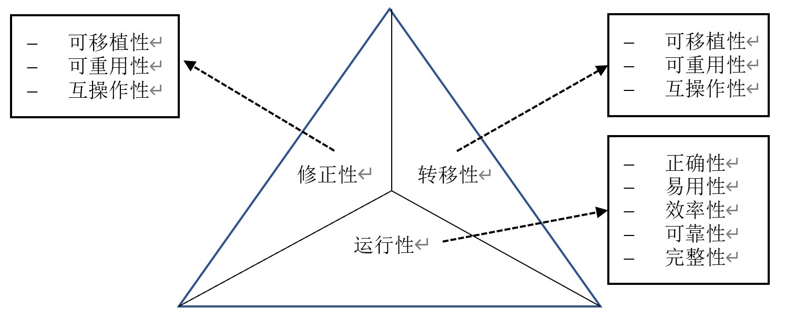
3.1 软件质量
软件质量是指软件满足给定需求的程度，它是产品的生命线

Slide 17
3.2 软件质量要素（1/3）
正确性（Correctness）
软件满足规格说明和用户要求的程度，即在预定环境下能正确地完成预期功能和非功能需求的程度。
可靠性（Reliability）
在规定条件下、限定时间范围内，软件系统完成预期功能、不引起系统故障的能力。
健壮性（Robustness）
在计算环境发生故障、输入无效数据或操作错误等意外情况下，软件仍能做出适当响应的程度。
有效性（Efficiency）
软件利用计算资源和存储资源以实现其功能的能力。

Slide 18
软件质量要素（2/3）
安全性
包括系统安全（Safety）和信息安全（Security），系统安全是指软件能及时有效地避免给人员、设施、环境、经济等造成损害，信息安全是指软件能有效防控各类的非法获取、传播和使用
可维护性（Maintainability）
是否易于对其进行修改以更正错误、增强功能、适应新运行环境
可移植性（Portability）
把软件从一种运行环境转移到另一种运行环境下运行的难易程度
可重用性（Reusability）
软件模块、构件、设计方案等在其他软件开发中被再次使用程度

Slide 19
软件质量要素（3/3）
可理解性（Comprehensibility）
软件开发者或用户理解该软件系统的容易程度
可信性（Dependability）
采取有效措施确认软件满足人们的要求和期望
持续性（Sustainability）
面对各种突发异常事件，仍能提供令人满意的服务的能力
可用性（Usability）
使用和操作软件系统难以程度
互操作性（Interoperability）
软件系统与其他的系统进行交换信息、协同工作的能力

Slide 20
内容
软件
软件的概念、特点、组成及生命周期
开源软件
开源软件实践，托管平台和社区，开源许可证
软件质量
软件质量要素及模型
软件特征的变化
地位、运行环境、形态、复杂性

Slide 21
4.1 软件的地位和作用
深入到社会、经济、生活的方方面面，无处不在
作为一种创新的工具，深刻地改变各个行业和领域，创新问题解决模式和方式，影响人们日常学习、生活和工作
“12306”改变了购票方式，淘宝和京东改变了购物方式
软件是实现行业和领域进行信息化融合和改造，实现创新性发展的使能技术和重要利器
企业信息化改造，图书借阅等
软件已经成为人类社会的关键性基础设施
就像电力、交通设施一样，发挥基础性的作用

Slide 22

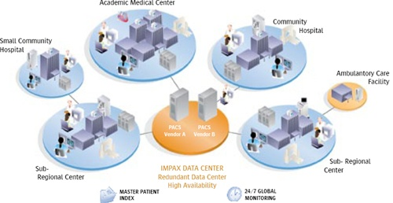


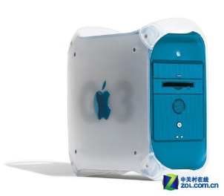


4.2 软件的运行环境
从前端的PC终端、可穿戴设备、智能手机到后端的云中心、高性能计算中心
无处不在的计算
基于互联网的计算平台
基于局域网的分布计算平台
基于PC的计算平台
大中小型机的计算平台
从独立、局域和可控的计算环境到分布、开放、动态、难控、无处不在计算环境

Slide 23
4.3 软件形态
不是单一系统，而是系统之系统
诸多系统联盟和组合而成
不仅是社会技术系统，还是一种生态系统
社会、信息、物理等要素共存
不是同构系统，而是异构、多样的系统联盟
要素异构，客观存在，也是必然
不在封闭环境，而在开放环境中
环境和系统相互作用，环境开放如互联网、战场环境
不是封闭系统，而是动态适应系统
要素、关系、联盟等持续变化，边界不明确

Slide 24
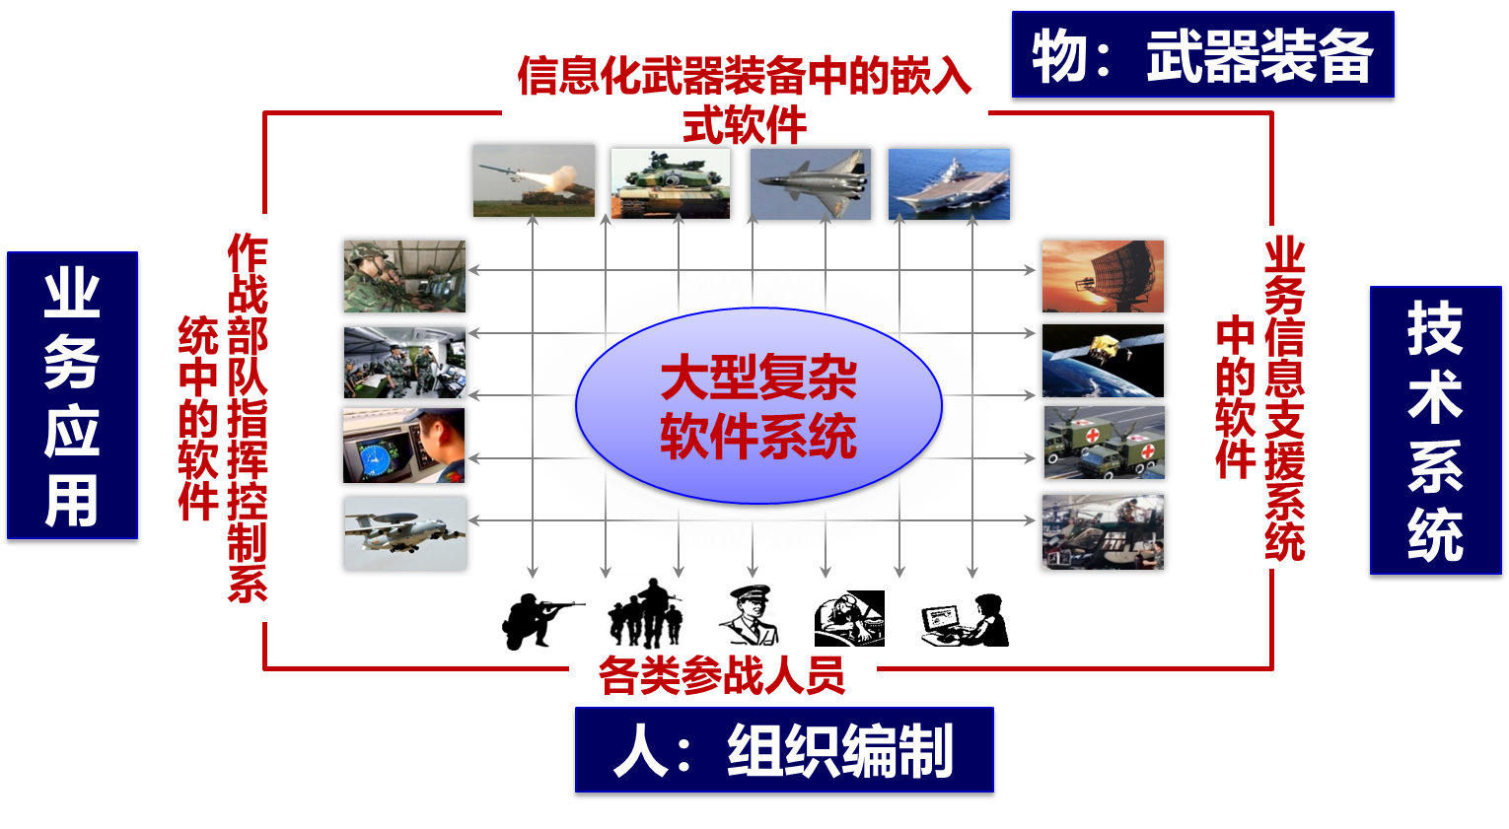
软件形态-社会技术系统
由人、社会组织、物理设备、过程等要素共同组成和相互作用的人机物共生系统
软件系统无法单独存在，需与物理、社会系统交互作用

Slide 25
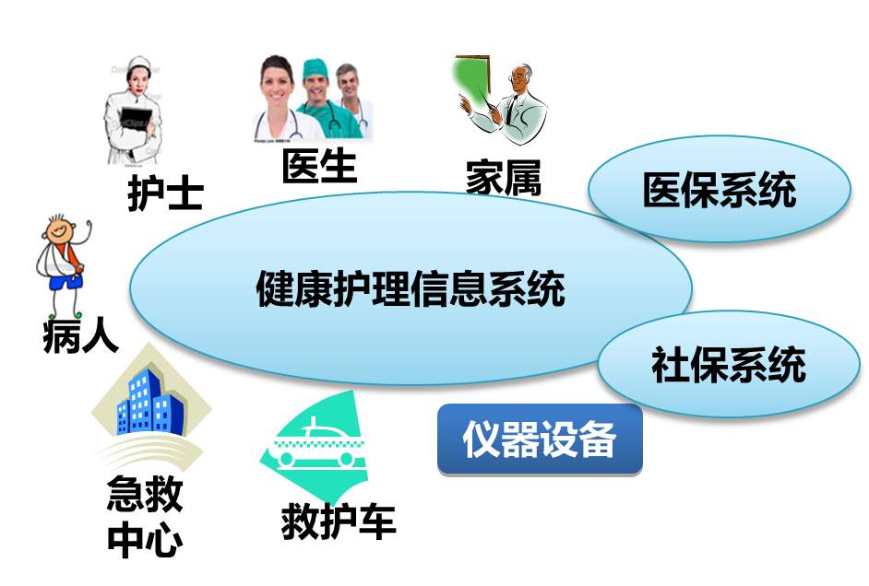
软件形态-系统子系统
由一组面向任务、服务于不同对象的子系统构成
每个子系统可独立运作并能提供相对独立功能
整个系统通过各独立系统间交互来实现全局任务
系统1
系统2
系统3
系统4
系统n

Slide 26
软件形态-分布式异构系统
拥有大量形式多样、地理或者逻辑上是分布的，分散部署在互联网上的软件实体
软件实体的分布性是必须的，因为越来越多的应用本身就是分布的，软件实体的分布性有助于提高软件系统的可靠性和安全性
构成软件系统的软件实体通常是异构的，异构性是一种必然

Slide 27
软件形态-动态演化系统
系统的边界和需求的不确定性和持续演变性
动态开放的特点，软件系统需要根据外部环境的变化而不断地调整自身，包括系统的体系结构和交互协作等等，进而表现出持续演化的特点
系统的运维和系统的运行需要交织在一起
城市交通管理系统
银行服务信息系统
医疗保证信息系统
作战指挥控制系统
……

Slide 28
软件形态-系统联盟
大规模复杂信息技术系统是由大量相对独立、自我控制和管理的系统组装而成—系统联盟
分属不同的组织，并由他们来管理
共同工作和相互共存
并非一开始就设计好，而是演化而成
联盟动态变化
开发系统联盟需要采用社会技术观点，借助系统工程的方法

Slide 29
软件形态-生态系统
“运行”生态
软件的运行需要依靠“生态”的支撑
从计算和物理设备、社会系统到OS和运行环境
“演化”生态
软件的演化基于特定的“生态”支撑
从最初的“源头”到最新“版本”
“人员”生态
涉及到大量、开放的介入人员
使用者、开发者、运维者等
生态：共同环境 + 诸多要素 + 独立演化 + 相互依存

Slide 30
4.4 软件系统的规模
构成软件系统的代码行数量、软件运行时的进程和线程以及它们之间的交互数量、软件需处理的数据量、软件连接的各类设备和人员数量等不断增加
示例
Windows XP有3500万行代码量，Windows Vista有5000万行代码量，Windows 7的代码量大约是7000万行
宝马7系的软件总量超过了2亿行，特斯拉S的内嵌软件代码行总量超过4亿行，空客A380中的软件代码行总量超过了10亿行
F-35中80%左右的系统功能由软件来实现，软件代码量约为800万行

Slide 31
小结
软件
由程序 + 文档 + 数据组成
软件特点
逻辑产品、设计开发、需求易变、系统复杂、缺陷隐蔽
开源软件
代码可自由获取和传播，需遵循许可证，充分利用开源软件
软件质量
多要素，如正确性、可靠性、可信性等
软件发生的变化
地位和作用，形态和复杂性，运行环境，系统规模

